Slide 1
Uwarunkowania genetyczne chorób przewodu pokarmowego
dr n. med. Melania Mikołajczyk-Solińska
Klinika Chorób Wewnętrznych, Diabetologii i Farmakologii Klinicznej UM w Łodzi

Slide 2
Dlaczego tak dużo mówimy o nowotworach?
Druga co do częstości przyczyna zgonów w Polsce

Slide 3
Jesteśmy społeczeństwem coraz starszym, czyli coraz bardziej podatnym na rozwój nowotworów
Wskaźnik 5-letnich przeżyć jest ok 10-15% niższy niż w innych krajach Europejskich
Dynamika wzrostu wydatków na walkę z nowotworami to ok 6-7% rocznie

Slide 4
Nowotwory układu pokarmowego
Istotnie spadła zachorowalność na raka żołądka, ale wzrosła na raka jelita grubego !

Slide 5
Rak jelita grubego
Drugi pod względem zachorowalności nowotwór u obu płci
Rosnący trend zapadalności
Około 45% raków jelita grubego jest umiejscowione w odbytnicy

Slide 6
Czynniki ryzyka rak jelita grubego:
Czynniki środowiskowe (następny slajd)
Wiek powyżej 50 roku życia
Gruczolaki (polipy) błony śluzowej jelita grubego, zwłaszcza typu kosmkowego
Wrzodziejące zapalenie jelita grubego (colitis ulcerosa) – szczególnie w przypadkach o długotrwałym przebiegu i Choroba Leśniowskiego-Crohna
Dodatni wywiad rodzinny
Zespoły genetycznej predyspozycji
FAP – rodzinna polipowatość jelita grubego
HNPCC – niepolipowaty rodzinny rak jelita grubego
Zespół Lynch

Slide 7
Czynniki środowiskowe

Slide 8
Czynniki protekcyjne
Wysokie spożycie warzyw i owoców (antyoksydanty i błonnik przyspieszający pasaż pokarmowy)
Niesteroidowe leki przeciwzapalne (ASA)
Preparaty wapnia
Działania niepożądane dwóch ostatnich czynników powodują brak rekomendacji szerokiego stosowania ich w ramach profilaktyki raka jelita grubego w całej populacji.

Slide 9
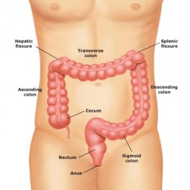
Objawy
Rak prawej strony okrężnicy: kątnicy, wstępnicy, poprzecznicy:
Ból po prawej stronie brzucha, w okolicy pępka, w podbrzuszu lub nadbrzuszu
Ciemne zabarwienie stolca, domieszka krwi w stolcu
Niedokrwistość z niedoboru żelaza, osłabienie
Guz wyczuwalny dotykiem przez powłoki

Slide 10
Rak lewej strony okrężnicy (zstępnicy i esicy):
W związku ze zwężonym światłem jelita i stałą konsystencją treści jelitowej – wzdęcia, bólu kolkowe
Krew w stolcu
Zmiana rytmu wypróżnień (zaparcia, zaparcia na przemian z wodnistą biegunką)

Slide 11
Rak odbytnicy
Świeża krew w stolcu
Uczucie niepełnego wypróżnienia, parcie daremne
Zaparcia, wzdęcia, zwężony stolec
Nietrzymanie gazów i stolca
Objawy niedrożności (bóle kolkowe, nudności, wymioty)

Slide 12
Rak odbytu
Krwawienie
Świąd odbytu
Wydzielina śluzopodobna
Ból uczucie ciała obcego w odbycie
Nietrzymanie gazów i stolca

Slide 13
Objawy sugerujące znaczne zaawansowanie procesu:
Niedrożność przewodu pokarmowego (spowodowana przez guz obturujący światło jelita)
Zażółcenie powłok (żółtaczka spowodowana zniszczeniem miąższu wątroby przez przerzuty raka)
Wodobrzusze (rozsiew do jamy otrzewnej)
Wyniszczenie nowotworowe (kacheksja)

Slide 14
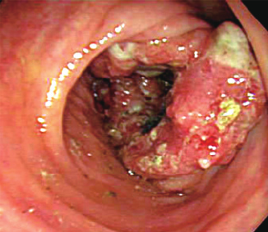
Diagnostyka – zalety i wady
Kolonoskopia - ZŁOTY STANDARD
USG, TK jamy brzusznej
Badanie radiologiczne metoda podwójnego kontrastu
Badanie na krew utajoną w stolcu
Badanie stężenia CEA, niski poziom czułości i swoistości
Badania laboratoryjne (morfologia krwi, biochemia z oceną enzymów wątrobowych, układu krzepnięcia, oznaczenie grupy krwi – przed leczeniem operacyjnym, badanie ogólne moczu)

Slide 15
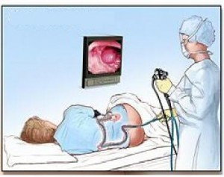
Kolonoskopia
Badanie o największym znaczeniu klinicznym
Przy polipach ≥ 7 mm czułość 90%
Badanie histopatologicznie usuniętego polipa/zmiany daje 100 % potwierdzenie

Slide 16
Klasyfikacja histologiczna polipów jelita grubego Śluzówkowe nowotworowe
Polipy pojedyncze lub mnogie
A. Gruczolaki
Gruczolak cewkowy
Gruczolak cewkowo-kosmkowy
Gruczolak kosmkowy
Gruczolak „ząbkowany”
B. Raki
Gruczolakorak
Zespoły polipowatości
Gruczolaki
Rodzinna polipowatość gruczolakowata (FAP)

Slide 17
Śluzówkowe nienowotworowe
Polipy pojedyncze lub mnogie
Hemartoma
Polip młodzieńczy
Polip Peutza i Jeghersa
B. Zapalne
Polip rzekomy
C. Różne
Polip hiperplastyczny
(metaplastyczny)
Zespoły polipowatości
Hemartoma
Polipowatość młodzieńcza
Zespół Peutza i Jeghersa
B. Zapalne
Polipowatość zapalna
C. Różne
Polipowatość hiperplastyczna

Slide 18
Podśluzówkowe
Polipy pojedyncze lub mnogie
Łagodny polip limfoidalny
Naczyniak
Tłuszczak
Mięśniak gładkokomórkowy
Chłoniak
Guz endokrynny
Włókniak i inne
Zespoły polipowatości
Łagodna polipowatość limfoidalna

Slide 19
Zespoły polipowatości uwarunkowane genetycznie a ryzyko rozwoju raka
Zespoły z gruczolakami
Polipowatość rodzinna 100%
Zespół Lyncha (dziedziczny rak jelita grubego niezwiązany z polipowatością) 30-70%
Zespół Peutza i Jeghersa 40%
Polipowatość młodzieńcza 20 - 60%
Odpowiedzialne geny
APC (80%), MUTYH
MLH1 i MSH2 (80%)
MSH6 (10-12%), PMS (2-3%)
STK11
SMAD4, BMPR1A

Slide 20
Zespół polipowatości rodzinnej
Liczba polipów sięga setek lub tysięcy
Jeśli polipy są gruczolakami ryzyko rozwoju rjg ok 40 r.ż. sięga 100%
Najważniejsza choroba w tej grupie to: rodzinna polipowatość gruczolakowata (FAP- familial adenomatous polyposis)
Może wchodzić w skład innych chorób dziedzicznych autosomalnie dominująco: Zespół Gardnera, Zespół Turcota
U 90% pacjentów notuje się mutację w genie APC
Do 30 % przypadki de novo, u pozostałych występowanie rodzinne

Slide 21
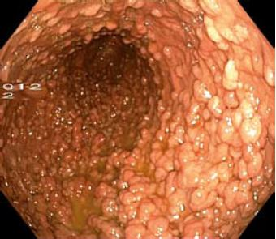
U > 90% chorych występują również polipy z gruczołów dna żołądka i gruczolaki dwunastnicy, ryzyko transformacji do raka 5-8 % w ciągu całego życia
Rozpoznanie jednego z zespołów polipowatości rodzinnej jest wskazaniem do corocznych kolonoksopii od 12-14 r. ż. i wykonanie kolektomii/proktokolektomii w 2 lub 3 dekadzie życia
Wskazany jest coroczny nadzór gastroskopowy

Slide 22
Kogo kierujemy na badania genetyczne?
Wszyscy krewni chorych na FAP
Ponadto:
Dzieciom pacjentów z FAP należy zalecić wykonywanie co 6-12 miesięcy usg wątroby i oznaczanie FAP w osoczu w wieku od 0 do 5 r. ż. Prawdopodobieństwo wątrobiaka zarodkowego wynosi w grupie krewnych pierwszego stopnia pacjentów z FAP 1/300, w grupie nosicieli mutacji 1/150.
Zalecane badania w rodzinach chorych z FAP obejmują badania endoskopowe od 20 r. ż., sugerowany odstęp pomiędzy badaniami 24 miesiące. W przypadku stwierdzenia polipów – badania wraz z polipektomią w odstępach co około 12 – 18 miesięcy. Od momentu wykrycia polipów gastroskopia co 1- 3 lata.

Slide 23
Zespół Lyncha
Dawniej dziedziczny rak jelita grubego niezwiązany z polipowatością
(HNPCC- hereditary non-polyposis colorectal cancer)
Dziedziczony w sposób autosomalny dominujący, za rozwój odpowiada mutacja jednego z genów z grupy mismatch repair (MMR) odpowiedzialnych za naprawę DNA
Odpowiada za 1-3% zachorowań na ten nowotwór
Ryzyko rozwoju rjg w ciągu całego życia wynosi 25-70%, ale zespół ten zwiększa również ryzyko rozwoju raka endometrium, raka układu moczowego, raka jelita cienkiego, jajnika, żołądka, trzustki, dróg żółciowych, mózgu, skóry

Slide 24
Kogo kierujemy na badania genetyczne:
Co najmniej u trzech krewnych rozpoznano nowotwory z zakresu: rak jelita grubego, błony śluzowej trzonu macicy, jelita cienkiego, moczowodu lub miedniczki nerkowej
Jedna z osób jest krewnym I stopnia
Zachorowania występują w dwóch kolejnych pokoleniach
Przynajmniej jedno z zachorowań rozpoznano przed 50. rokiem życia
U chorych wykluczono FAP

Slide 25
Osoby spokrewnione wymagają testów genetycznych i kolonoskopii co 1-2 lata począwszy od 25 r.ż. oraz gastroskopii co 1-3 lata z wykonaniem testu w kierunku H. pylori
U kobiet od 30 r.ż. coroczna ocena stężenia markera Ca 125, USG ginekologiczne i biopsja błony śluzowej macicy
U kobiet z obecną mutacją po 40 r.ż bez planów prokreacyjnych należy rozważyć wycięcie macicy

Slide 26
Leczenie
Chirurgiczne –podstawowe leczenie
Chemioterapia
Radioterapia
Wybór metody leczenia zależy od stopnia zaawansowania procesu i obecności przerzutów

Slide 27
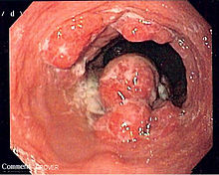
Rak przełyku
Rzadki nowotwór
Występuję 4 x częściej u mężczyzn

Slide 28
Czynniki ryzyka
alkohol i tytoń
długotrwałe zapalnie błony śluzowej przełyku
dieta: niedobór witamin i mikroelementów, zanieczyszczenia grzybami lub związkami azotowymi, potrawy gorące, pikantne, marnowane
wcześniej rozpoznany rak jamy ustnej, gardła, krtani
narażenie zawodowe (azbest, perchloroetylen)
otyłość ( w przypadku raka gruczołowego)

Slide 29
Objawy
utrata apetytu, utrata masy w 90% przypadków (objawy pierwsze, aczkolwiek późno występujące)
dysfagia (zaburzenia połykania)
odynofagia (ból podczas przełykania)
postępujące wyniszczenie
ból w klatce piersiowe, w nadbrzuszu
Rzadziej: chrypka, kaszel, krwawienie z górnego odcinka przewodu pokarmowego, zespół żyły głównej górnej, objawy neurologiczne

Slide 30
W związku z tym, że objawy rak przełyku pojawiają się stosunkowo późno, a następnie są często lekceważone przez pacjentów, chorzy do lekarza zgłaszają się z opóźnieniem. W efekcie resekcyjność i operacyjność wynoszą w Polsce zaledwie 20%, zaś odsetek przeżyć 5-letnich – 5%.

Slide 31
Diagnostyka
Gastroskopia, pobranie wycinka, badanie histopatologiczne ZŁOTY STANDARD (90% raki płaskonabłonkowe)
Radiologiczne badania z kontrastem – niska skuteczność
RTG klatki piersiowej
TK klatki piersiowej
USG endoskopowe (EUS)
Inne badania: Bronchoskopia, Mediastinoskopia, Laparoskopia, Marker SCC-RA – podwyższony u 42-50% chorych, nie jest rutynowo oznaczany.

Slide 32
Stany przedrakowe wymagające wzmożonego nadzoru
Zespół Plummera i Vinsona (zanik bł. śluzowej gardła i przełyku -wtórny do niedoboru żelaza i witamin)
Pooparzeniowe zwężenia przełyku, zwłaszcza po ekspozycji na ługi
Achalazja (zwężenie przełyku)
Przełyk Barreta (pojawianie się nabłonka walcowatego w miejscu płaskiego – metaplazja nabłonkowa).

Slide 33
Leczenie
Leczenie skojarzone: chirurgia, radioterapia, chemioterapia.
Leczenie paliatywne: protezowanie przełyku, laserowe udrażnianie przełyku
Rak przełyku jest jednym z najgorzej rokujących nowotworów ☹, odsetek 5 letnich przeżyć nie przekracza 5%.

Slide 34
Rak żołądka
Znajduje się w pierwszej piątce najczęstszych nowotworów złośliwych
Trend spadkowy w Europie i USA, nadal bardzo duży problem w krajach Dalekiego Wschodu
W Polsce wyniki leczenie są niezadawalające, ponieważ ponad 90 % przypadków raka żołądka rozpoznaje się w stopniu zaawansowanym i odsetek 5- letnich przeżyć nie przekracza 25%.

Slide 35
Czynniki ryzyka
Dieta bogata w pokarmy solone, wędzone, marynowane, peklowane
Niskie spożycie warzyw i owoców
Przewlekłe niedożywienie
Palenie tytoniu
Choroby predysponujące:
Zanikowe zapalenie żołądka
Achlorhydria
Niedokrwistość złośliwa
Przerostowe zapalenie żołądka
Stan po częściowej resekcji żołądka (rak w kikucie)
Infekcja Helicobacter pylori

Slide 36
Dziedziczne zespoły zwiększonego ryzyka zachorowania na raka żołądka
8 – 10% ogółu przypadków
Zespół Li-Fraumeni
Rodzinny rak żołądka o charakterze rozlanym
Zespół Lyncha (HNPCC)
Polipowatość rodzinna przewodu pokarmowego (FAP)
Zespół Peutza-Jeghersa.

Slide 37
Czynniki protekcyjne
Dieta bogata w warzywa i owoce
Witaminy A i C
Związki wapnia
Przechowywanie żywności w lodówkach (zamiast solenia, peklowania, wędzenia, marynowania itp.).

Slide 38
Objawy
Brak objawów wczesnych
Ból w nadbrzuszu, uczucie pełności, sytości
Utrata łaknienia, wstręt do niektórych pokarmów (zwłaszcza mięsnych)
Okresowe nudności, wymioty
Ubytek masy ciała
Postępujące wyniszczenie
Dysfagia (lokalizacja okołowpustowa)
Węzeł Virchowa (powiększony węzeł chłonny wyczuwalny w lewym dole nadobojczykowym)

Slide 39
Objawy raka żołądka występują dość późno. Pojawiające się pobolewania są często odbierane początkowo jako wynik błędów dietetycznych, stresu lub jako symptomy choroby wrzodowej
Skryty przebieg, późne pojawienie się objawów, ale także i długotrwałe leczenie zachowawcze bez weryfikacji przyczyny dolegliwości prowadzą do spotykanej w 30 do 50% przypadków nieresekcyjności guza – a w konsekwencji niskiej wyleczalności raka żołądka

Slide 40
Diagnostyka
Gastroskopia, biopsja guza, weryfikacja hist.pat. ZŁOTY STANDARD
Badanie kontrastowe (mniej czułe niż gastroskopia)
USG – ocena ściany żołądka, stanu węzłów chłonnych, obecności przerzutów
EUS – USG endoskopowe – ocena zaawansowania miejscowego guza
TK /MR jamy brzusznej z kontrastem
CEA –wzrost poziomu u 1/3 chorych, inne markery – mało czułe i swoiste, mogą korelować z zaawansowaniem procesu nowotworowego
Anemia w morfologii

Slide 41
Podział histopatologiczny
Gruczolakorak (rak gruczołowy, adenocarcinoma) stanowi 95% ogółu przypadków raka żołądka
Pozostałe 5% - mięsaki: chłoniaki (lymphoma malignum), mięsaki z tkanki mięśniowej (leiomyosarcoma), nowotwory wywodzące się z podścieliska (GIST)
„Wczesny rak żołądka” to rak naciekający jedynie błonę śluzową lub podśluzową żołądka, niezależnie od stanu regionalnych węzłów chłonnych. Wyniki leczenia wczesnego raka żołądka są lepsze od efektów leczenia pozostałych przypadków.

Slide 42
Radykalne leczenie chirurgiczne – do 50% guzów resekcyjnych
Chemioterapia
Radioterapia

Slide 43
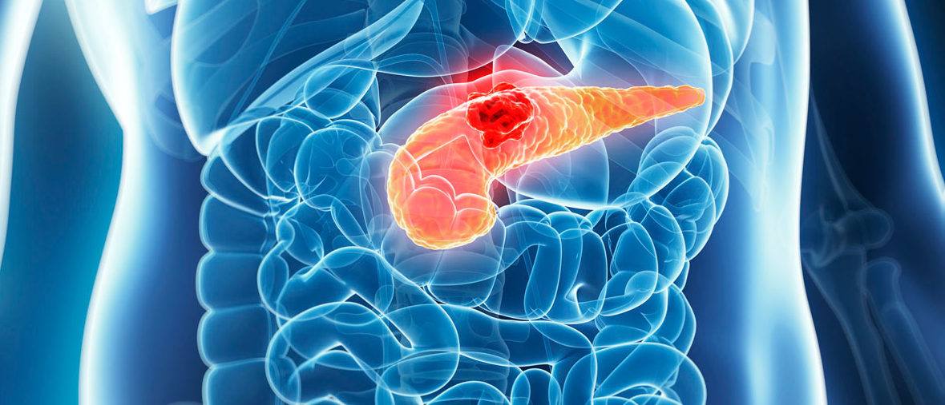
Rak trzustki
Stanowi 3% zachorowań na nowotwory złośliwe
Częściej chorują mężczyźni
Trend rosnący, szczególnie w krajach wysoko uprzemysłowionych

Slide 45
Czynniki ryzyka
Wiek (większość zachorowań po 60 r.ż.)
Palenie tytoniu (nitrozaminy zawarte w dymie) - ryzyko dwukrotnie wyższe u palaczy
Dieta wysokotłuszczowa i wysokowęglowodanowa, uboga w warzywa i owoce
Przewlekłe zapalenie trzustki
Cukrzyca

Slide 46
Objawy
Objawy pojawiają się dość późno – z tego względu wielu chorych zgłasza się do lekarza w późnych stadiach choroby
Bóle brzucha
Żółtaczka (spowodowana uciskiem dróg żółciowych przez guz głowy trzustki lub zniszczeniem wątroby przez przerzuty)
Utrata masy ciała
Inne objawy to:
Nudności, wymioty (powodowane przez guz głowy trzustki uciskający dwunastnicę, powodujący wysoką niedrożność przewodu pokarmowego)
Gorączka
Zapalenie trzustki
Cukrzyca
Zespół Trousseau (wędrujące zakrzepowe zapalenie żył)
Wodobrzusze

Slide 47
Diagnostyka
USG jamy brzusznej – czułość 80-90%
TK jamy brzusznej z kontrastem – standard diagnostyki raka trzustki
Weryfikacja śródoperacyjna
Nowotwory nieoperacyjne: przezskórna biopsja cienkoigłowa guza pod kontrolą USG
Diagnostyka pomocnicza:
Endoskopowa cholangiopankreatografia wsteczna (ECPW, ang. ERCP)
Magnetyczny rezonans i cholangiopankreatografia rezonansu magnetycznego (MRCP)
Badania laboratoryjne: Hiperbilirubinemia i wzrost poziomu enzymów cholestatycznych w przypadkach przebiegających z żółtaczką zaporowa,umiarkowana niedokrwistość
Markery, w tym Ca19-9 mała czułości swoistość

Slide 48
Leczenie
Leczenie chirurgiczne (bardzo rozległe zabiegi, trudne technicznie, dużo powikłań pooperacyjnych)
Radioterapia, chemioterapia
Leczenie chirurgiczne paliatywne:
Endoskopowe protezowanie dróg żółciowych (preferowane) lub zespolenie przewodowojelitowe wykonywane w celu ich odbarczenia (odbarczenie żółtaczki mechanicznej spowodowanej przez guz uciskający drogi żółciowe)
Zespolenie żołądkowo-jelitowe wykonywane w przypadkach zaburzeń pasażu pokarmowego (odbarczenie niedrożności).
Symptomy pojawiają się w zaawansowanej fazie choroby, wskutek czego pacjenci zgłaszają się do lekarza późno, z nowotworami w zaawansowanych stadiach. Resekcyjność i operacyjność przypadków raka trzustki nie przekraczają w Polsce 20%, a przeżycia 5-letnie – 7%.

Slide 49
Rak trzustki – silne dolegliwości bólowe
Silnie działające środki przeciwbólowe z grupy opioidów mogą nie wystarczać do jego zniesienia
Niefarmakologiczne leczenie bólu u chorych na raka trzustki:
Radioterapia
Neuroliza splotu trzewnego
Blokada nerwów trzewnych.

Slide 50
Rak wątrobowokomórkowy (HCC)

Slide 51
Rak wątrobowokomórkowy (HCC)
stłuszczenie wątroby (alkoholowe lub niealkoholowe)
-- > zapalenie wątroby
-- > marskość wątroby
-- > rak wątrobowokomórkowy

Slide 52
Czynniki ryzyka
Marskość wątroby, niezależnie od swojej etiologii, jest związana z rakiem wątroby w 80% przypadków
Nadużywanie alkoholu
Zakażenie wirusami powodującymi zapalenie wątroby typu B i C
Mykotoksyny (produkowana przez grzyby), obecna w nieprawidłowo przechowywanych orzeszkach ziemnych i zbożach
Hemochromatoza.

Slide 53
Objawy
Objawy raka wątroby pojawiają się późno
Do najczęściej spotykanych (choć dość niecharakterystycznych) należą:
Tępy ból w prawej okolicy podżebrowej
Powiększenie wątroby, guz wyczuwalny dotykiem w prawym podżebrzu
Zaburzenia apetytu, biegunki lub zaparcia
Żółtaczka
Wodobrzusze.

Slide 54
Diagnostyka
USG jamy brzusznej
TK jamy brzusznej/MR jamy brzusznej
Laparoskopia
Biopsja cienkoigłowa guza pod kontrolą USG i weryfikacja w badaniu mikroskopowym
AFP
Wskazania do badania przesiewowego w grupie chorych na przewlekłe zapalenie wątroby i/lub jej marskość: oznaczanie AFP i wykonywanie USG jamy brzusznej co 3-6 miesięcy.

Slide 55
Leczenie
Resekcyjność przypadków raka wątroby wynosi 3–30%.
Leczeniem z wyboru jest leczenie chirurgiczne – wycięcie guza z marginesem tkanek zdrowych. Marskość wątroby, niewydolność wątroby towarzysząca rakowi wątrobowokomórkowemu utrudniają leczenie chirurgiczne.
Przeszczep wątroby
Leczenie paliatywe: Zniszczenie guza za pomocą następujących metod:
Alkoholizacja (ostrzyknięcie guza 96% etanolem)
Termoablacja
Kriodestrukcja
Embolizacja.

Slide 56
Wątroba – przerzuty!
Przerzuty do wątroby występują w populacji europejskiej 30 razy częściej niż pierwotne nowotwory wątroby
Wątroba jest najczęstszym miejscem lokalizacji przerzutów krwiopochodnych
Połowa przerzutów do wątroby stanowią przerzuty raka jelita grubego, następnie – raków: żołądka, trzustki, dróg żółciowych, płuca i piersi. Utkanie histologiczne odpowiada utkaniu guza pierwotnego, będącego źródłem przerzutów.

Slide 57
Rak pęcherzyka żółciowego
Trzykrotnie częściej u kobiet niż u mężczyzn. Zapadalność wzrasta po 50 r.ż.
Częściej chorują osoby otyłe
W większości przypadków współwystępuje z kamicą pęcherzyka żółciowego
Często współwystępuje przewlekłe zapalenie pęcherzyka żółciowego.

Slide 58
Objawy
Ból w okolicy prawego łuku żebrowego
Guz wyczuwalny w prawym podżebrzu
Nudności i wymioty
Żółtaczka

Slide 59
Diagnostyka
Badanie USG jamy brzusznej
TK jamy brzusznej
Większość zmian rozpoznawana jest śródoperacyjnie bądź w badaniu histopatologicznym pęcherzyka żółciowego usuniętego z powodu kamicy żółciowej (przypadkowo rozpoznane zmiany niskozaawansowane).

Slide 60
Leczenie
Cholecystektomia (wycięcie pęcherzyka żółciowego) we wczesnych przypadkach nowotworu
Cholecystektomia z wycięciem loży pęcherzyka żółciowego oraz usunięcie węzłów chłonnych wnęki wątroby
Leczenia uzupełniającego nie stosuje się.

Slide 61
Profilaktyka nowotworów
Rak jelita grubego-- > kolonoskopia po 50 roku życia co 10 lat
Rak szyjki macicy -- > cytologia, 25-60 rok życia, co 3-5 lat
Rak piersi -- > mammografia w wieku 50-69 rok życia co 2-3 lata

Slide 62
Czujność onkologiczna
Ból, osłabienie, chudnięcie
Stany podgorączkowe, poty
Powiększające się znamiona, owrzodzenia, guzki
Zaparcia, biegunki, krew w stolcu, zgaga, odbijanie
Krwiomocz, dysuria
Krwioplucie, chrypka, kaszel
Nieprawidłowe krwawienie/wydzielina z dróg rodnych
Samobadanie piersi, jąder
Okresowa kontrola morfologii, OB

Slide 63
Czy wykonywać markery nowotworowe?
CEA jelito grube
CA19-9 przewód pokarmowy
Ca15-3 pierś
Ca125 jajnik
AFP wątroba
PSA gruczoł krokowy
βHCG jądro
i inne
Ułatwiają postawienie diagnozy, ocenę ryzyka i długookresowe monitorowanie stanu zdrowia chorego.

Slide 64
Najlepsza profilaktyka
Utrzymywanie prawidłowej masy ciała
Ćwiczenia fizyczne
Dieta bogata w warzywa, owoce i błonnik, nie suplementacja
Abstynencja od wyrobów tytoniowych i alkoholowych
Unikanie nadmiernego opalania i solarium
Przy narażeniach zawodowych przestrzeganie zasad BHP
Szczepienia pWZW typu B i pHPV
Zdrowy styl życia

Slide 65
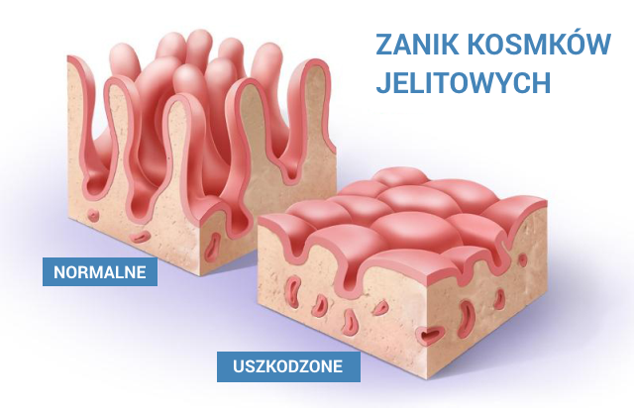
Celiakia
To choroba o podłożu immunologicznym, spowodowana przez gluten*, występująca u osób z predyspozycją genetyczną (HLA-DQ2 lub DQ8). Pod wpływem glutenu dochodzi do wytwarzania swoistych przeciwciał (TG2, EMA, DGP) i autoimmunologicznej reakcji zapalnej prowadzącej do zaniku kosmków błony śluzowej jelita cienkiego.
*gluten - frakcję białek obecnych w nasionach pszenicy, żyta, jęczmienie, hybryd zbóż np. przenżyta

Slide 66
Ryzyko celiakii jest większe u osób z cukrzyca typu 1, , autoimmunologiczną choroba tarczycy lub wątroby, z zespołem Downa, zespołem Turnera, u krewnych I stopnia chorych na celiakię
Częstość występowania celiakii ok 1% populacji

Slide 67
Objawy
Ze strony przewodu pokarmowego: przewlekła biegunka, ból brzucha, niedożywienie lub zmniejszenie masy ciała, nawracające afty jamy ustnej, wymioty, objawy zespołu jelita nadwrażliwego, zaparcia, stłuszczeniowe zapalenie wątroby
Ze strony skóry: zapalenie opryszczkowe skóry (choroba Duhringa)
Ze strony układu krwiotwórczego: niedokrwistość
Ze strony układu moczowo-płciowego: opóźnienie dojrzewania płciowego (w tym opóźnienie pierwszej miesiączki)
Ze strony OUN: padaczka, migrena, ataksja
Inne: osłabienie mięśniowe, tężyczka, niski wzrost, hipoplazja szkliwa

Slide 68
Nierozpoznana i nieleczona celiakia prowadzi do powikłań:
Ze strony przewodu pokarmowego: rak gardła, przełyku, jelita cienkiego, chłoniak jelita cienkiego
Ze stronu układu krwiotwórczego: chłoniak nieziarniczy, hiposplenizm
Ze stronu układu moczowo-płciowego: niepłodność, poronienia nawykowe, poród przedwczesny, przedwczesna menopauza
Ze strony układu kostno-stawowego: osteoporoza, osteomalacja

Slide 69
 | Celiakia | Alergia na pszenicę | Nieceliakalna nadwrażliwość na gluten
Patomechanizm | autoimmunologiczny | alergiczny | Nieautoimmunologiczny, niealergiczny
Częstość występowania w populacji | 1% | 0.4-4% | 6%
Przeciwciała (AEA autoprzeciwciała przeciwendomyzjalne, TGA – przeciwko transglutaminazie tkankowej) | + | - | -
Biopsja dwunastnicy | Zanik kosmków | Prawidłowa | Prawidłowa
Testy skórne alergenoswoiste IgE | - | + | -
Leczenie | Ścisła dieta bezglutenowa | Eliminacja pszenicy | Dieta bezglutenowa, ale niewielkie ilości glutenu mogą być tolerowane

Slide 70
U osób, które na własną rękę stosują dietę bezglutenową, często występują niedobory żelaza, witamin z grupy B oraz składników mineralnych, które występują w zbożach.

